Slide 1
Capítulo 9: Memória Virtual

Slide 2
Capítulo 9: Memória Virtual
Fundo
Paginação sob demanda
Cópia na gravação
Substituição de página
Alocação de Quadros
Debulhando
Arquivos mapeados na memória
Alocando memória do kernel
Outras Considerações
Exemplos de sistemas operacionais

Slide 3
Objetivos
Para descrever os benefícios de um sistema de memória virtual
Explicar os conceitos de paginação sob demanda, algoritmos de substituição de páginas e alocação de quadros de páginas
Para discutir o princípio do modelo de conjunto de trabalho

Slide 4
Fundo
O código precisa estar na memória para ser executado, mas o programa inteiro raramente é usado
Código de erro, rotinas incomuns, grandes estruturas de dados
Não é necessário executar todo o código do programa ao mesmo tempo
Considere a capacidade de executar um programa parcialmente carregado
O programa não é mais limitado pelos limites da memória física
Programas e programas podem ser maiores que a memória física

Slide 5
Fundo
Memória virtual – separação da memória lógica do usuário da memória física
Apenas parte do programa precisa estar na memória para execução
O espaço de endereço lógico pode, portanto, ser muito maior do que o espaço de endereço físico
Permite que espaços de endereço sejam compartilhados por vários processos
Permite a criação de processos mais eficientes
Mais programas em execução simultaneamente
Menos E/S necessária para carregar ou trocar processos
A memória virtual pode ser implementada por meio de:
Paginação sob demanda
Segmentação da demanda

Slide 6
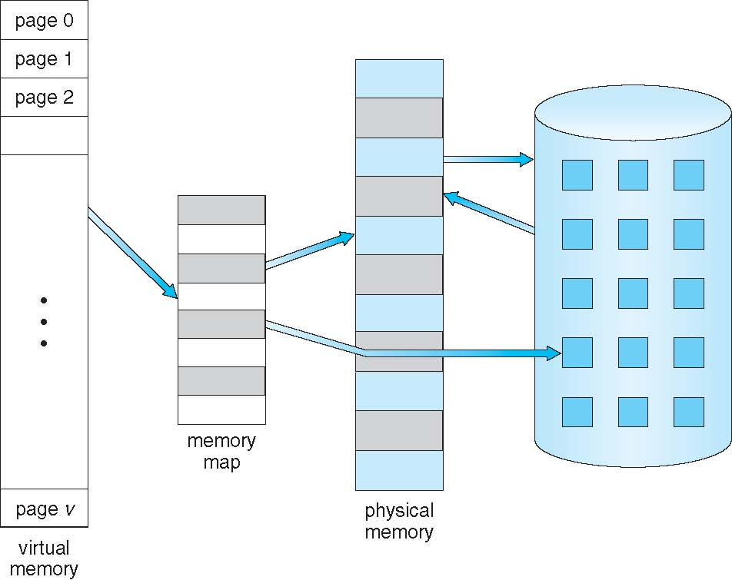
Memória virtual maior que a memória física

Slide 7

Espaço de endereço virtual

Slide 8
Espaço de Endereço Virtual
Permite espaços de endereço esparsos com lacunas deixadas para crescimento, bibliotecas vinculadas dinamicamente, etc.
Bibliotecas de sistema compartilhadas via mapeamento no espaço de endereço virtual
Memória compartilhada mapeando páginas de leitura e gravação no espaço de endereço virtual
As páginas podem ser compartilhadas durante fork() , acelerando a criação do processo

Slide 9
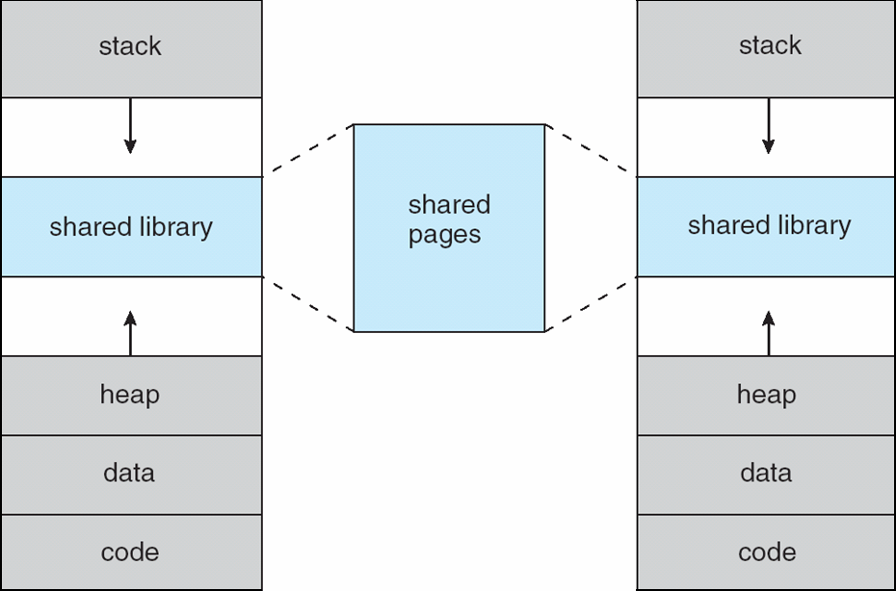
Biblioteca compartilhada usando memória virtual

Slide 10
Paginação sob demanda
Poderia trazer todo o processo para a memória no momento do carregamento
Ou trazer uma página à memória somente quando for necessário
Menos E/S necessárias, sem E/S desnecessárias
Menos memória necessária
Resposta mais rápida
Mais usuários
Página necessária ⇒ referência a ela
referência inválida ⇒ abortar
não-na-memória ⇒ trazer à memória
Trocador preguiçoso – nunca troca uma página para a memória, a menos que a página seja necessária
O swapper que lida com páginas é um pager

Slide 11

Transferência de uma memória paginada para um espaço em disco contíguo

Slide 12
Bit válido-inválido
Com cada entrada da tabela de páginas, um bit válido-inválido é associado ( v ⇒ na memória – residente na memória , i ⇒ não está na memória)
O bit inicialmente válido–inválido é definido como i em todas as entradas
Exemplo de um instantâneo de tabela de páginas:
Durante a tradução de endereço, se bit válido–inválido na entrada da tabela de páginas
é eu ⇒ falha de página
Quadro #
bit válido-inválido
você
você
você
você
eu
….
eu
eu
tabela de páginas

Slide 13
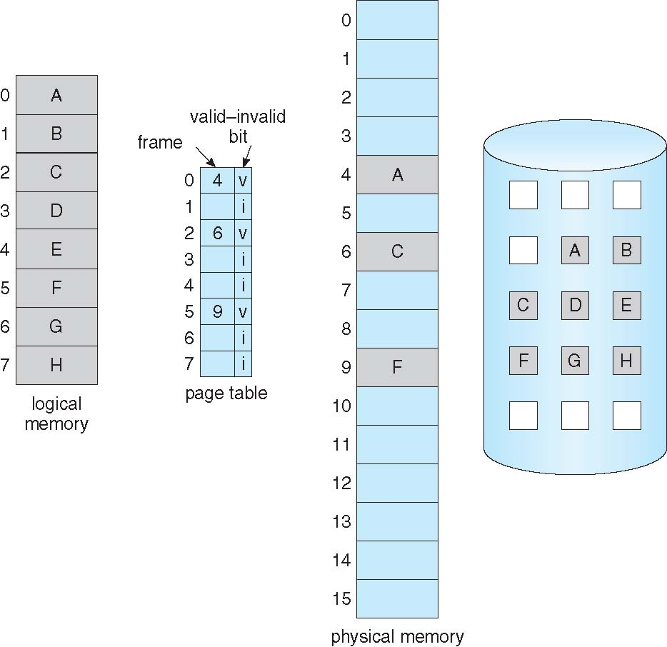
Tabela de páginas quando algumas páginas não estão na memória principal

Slide 14
Falha de página
Se houver uma referência a uma página, a primeira referência a essa página será capturada no sistema operacional:
falha de página
O sistema operacional analisa outra tabela para decidir:
Referência inválida ⇒ abortar
Só que não está na memória
Obter quadro vazio
Trocar página em quadro por meio de operação de disco agendada
Redefina as tabelas para indicar a página que está na memória. Defina o bit de validação = v
Reinicie a instrução que causou a falha de página

Slide 15
Aspectos da paginação sob demanda
Caso extremo – iniciar processo sem páginas na memória
O sistema operacional define o ponteiro de instrução para a primeira instrução do processo, não residente na memória -> falha de página
E para todas as outras páginas de processo no primeiro acesso
Paginação por demanda pura
Na verdade, uma determinada instrução pode acessar várias páginas -> várias falhas de página
A dor diminuiu devido à localidade de referência
Suporte de hardware necessário para paginação sob demanda
Tabela de páginas com bit válido/inválido
Memória secundária (dispositivo de swap com espaço de swap )
Reinício de instrução

Slide 16
Reinício de instruções
Considere uma instrução que poderia acessar vários locais diferentes
movimento de bloco
localização de incremento/decremento automático
Reiniciar toda a operação?
E se a origem e o destino se sobrepuserem?

Slide 17

Etapas para lidar com uma falha de página

Slide 18
Desempenho de paginação sob demanda
Estágios na paginação sob demanda
Armadilha para o sistema operacional
Salvar os registros do usuário e o estado do processo
Determinar que a interrupção foi uma falha de página
Verifique se a referência da página é legal e determine a localização da página no disco
Emita uma leitura do disco para um quadro livre:
Aguarde em uma fila para este dispositivo até que a solicitação de leitura seja atendida
Aguarde o tempo de busca e/ou latência do dispositivo
Iniciar a transferência da página para um quadro livre
Enquanto espera, aloque a CPU para outro usuário
Receber uma interrupção do subsistema de E/S do disco (E/S concluída)
Salvar os registros e o estado do processo para o outro usuário
Determinar que a interrupção veio do disco
Corrija a tabela de páginas e outras tabelas para mostrar que a página agora está na memória
Aguarde até que a CPU seja alocada novamente para este processo
Restaurar os registros do usuário, o estado do processo e a nova tabela de páginas e, em seguida, retomar a instrução interrompida

Slide 19
Desempenho de paginação sob demanda (cont.)
Taxa de falhas de página 0 ≤ p ≤ 1
se p = 0 sem falhas de página
se p = 1, toda referência é uma falha
Tempo de acesso efetivo (EAT)
EAT = (1 – p ) x acesso à memória
+ p (sobrecarga de falha de página
+ trocar página
+ trocar página em
+ sobrecarga de reinicialização
)

Slide 20
Exemplo de paginação sob demanda
Tempo de acesso à memória = 200 nanossegundos
Tempo médio de serviço de falha de página = 8 milissegundos
COMER = (1 – p) x 200 + p (8 milissegundos)
= (1 – px 200 + px 8.000.000
= 200 + px 7.999.800
Se um acesso em 1.000 causar uma falha de página, então
EAT = 8,2 microssegundos.
Isto é uma desaceleração por um fator de 40!!
Se a degradação do desempenho for < 10 por cento
220 > 200 + 7.999.800 XP 20 > 7.999.800 XP
p < 0,0000025
< uma falha de página em cada 400.000 acessos à memória

Slide 21
Otimizações de paginação sob demanda
Copie a imagem inteira do processo para o espaço de troca no momento do carregamento do processo
Em seguida, entre e saia do espaço de troca
Usado em BSD Unix mais antigos
Exija a paginação do binário do programa no disco, mas descarte em vez de paginar para fora ao liberar o quadro
Usado no Solaris e no BSD atual

Slide 22
Cópia na gravação
A cópia na gravação (COW) permite que os processos pai e filho compartilhem inicialmente as mesmas páginas na memória
Se qualquer um dos processos modificar uma página compartilhada, somente então a página será copiada
O COW permite a criação de processos mais eficientes, pois apenas as páginas modificadas são copiadas
Em geral, as páginas livres são alocadas de um pool de páginas de preenchimento zero sob demanda
Por que zerar uma página antes de alocá-la?
vfork() na chamada de sistema fork() tem o pai suspenso e o filho usando o espaço de endereço de cópia na gravação do pai
Projetado para ter chamada de filho exec()
Muito eficiente

Slide 23
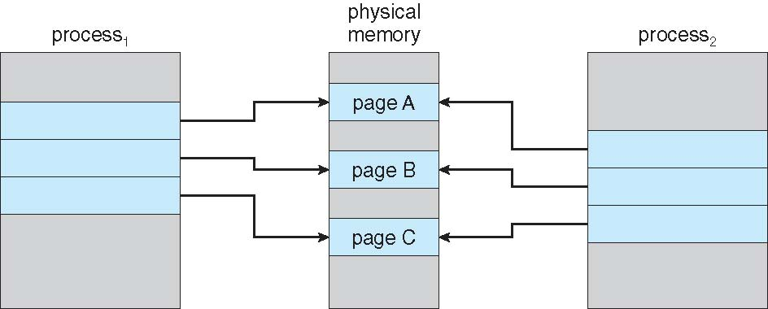
Antes do Processo 1 Modificar a Página C

Slide 24
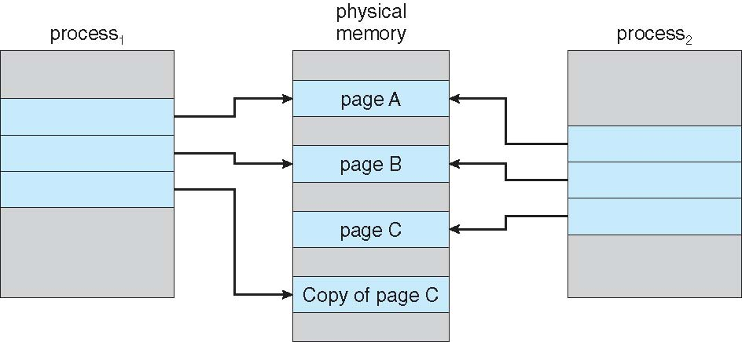
Após o Processo 1 modificar a página C

Slide 25
O que acontece se não houver nenhum quadro livre?
Usado pelas páginas de processo
Também em demanda do kernel, buffers de E/S, etc.
Quanto alocar para cada um?
Substituição de página – encontre alguma página na memória, mas que não esteja realmente em uso, retire-a da página
Algoritmo – encerrar? trocar? substituir a página?
Desempenho – deseja um algoritmo que resulte em um número mínimo de falhas de página
A mesma página pode ser trazida à memória várias vezes

Slide 26
Substituição de página
Evite a superalocação de memória modificando a rotina de serviço de falha de página para incluir a substituição de página
Use o bit de modificação (sujo) para reduzir a sobrecarga das transferências de páginas – apenas as páginas modificadas são gravadas no disco
A substituição de página completa a separação entre a memória lógica e a memória física – uma grande memória virtual pode ser fornecida em uma memória física menor

Slide 27
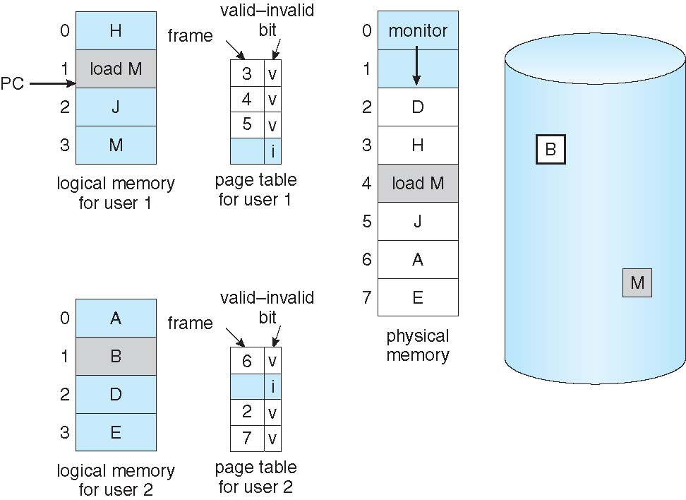
Necessidade de substituição de página

Slide 28
Substituição básica de página
Encontre a localização da página desejada no disco
Encontre um quadro livre: - Se houver um quadro livre, use-o - Se não houver um quadro livre, use um algoritmo de substituição de página para selecionar uma vítima frame - Grava o frame da vítima no disco se estiver sujo
Traga a página desejada para o quadro (recém-livre); atualize as tabelas de páginas e quadros
Continue o processo reiniciando a instrução que causou a armadilha
Observe agora potencialmente 2 transferências de página para falha de página – aumentando o EAT

Slide 29
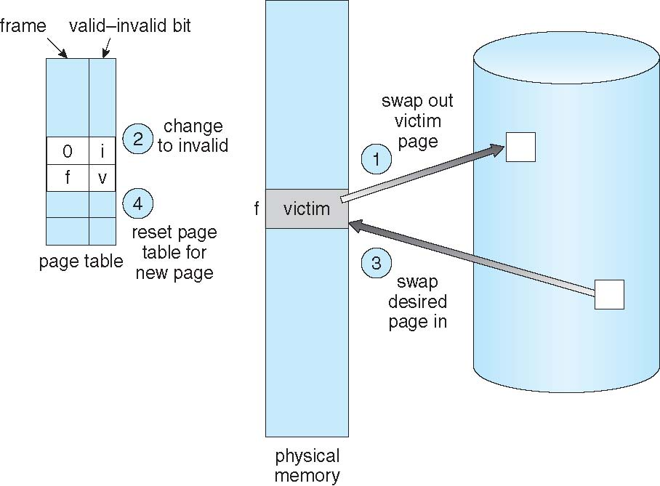
Substituição de página

Slide 30
Algoritmos de substituição de páginas e quadros
O algoritmo de alocação de quadros determina
Quantos quadros dar a cada processo
Quais quadros substituir
Algoritmo de substituição de página
Deseja a menor taxa de falha de página no primeiro acesso e no novo acesso
Avalie o algoritmo executando-o em uma sequência específica de referências de memória (sequência de referência) e calculando o número de falhas de página nessa sequência
A sequência é apenas números de página, não endereços completos
O acesso repetido à mesma página não causa uma falha de página
Em todos os nossos exemplos, a string de referência é
7,0,1,2,0,3,0,4,2,3,0,3,0,3,2,1,2,0,1,7,0,1

Slide 31
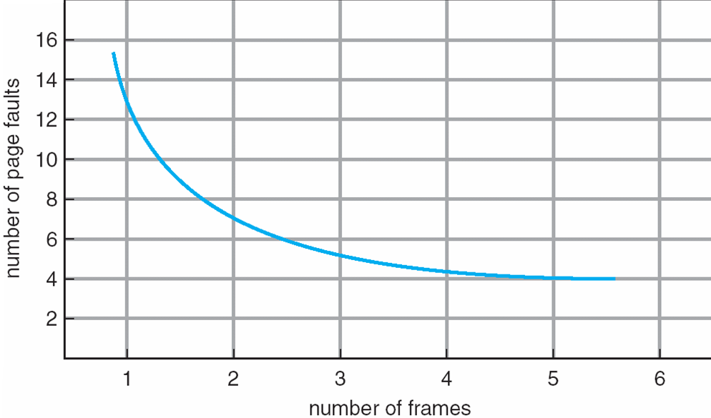
Gráfico de falhas de página versus número de quadros

Slide 32
Algoritmo Primeiro a Entrar, Primeiro a Sair (FIFO)
Cadeia de referência: 7,0,1,2,0,3,0,4,2,3,0,3,0,3,2,1,2,0,1,7,0,1
3 quadros (3 páginas podem estar na memória por vez por processo)
Pode variar de acordo com a sequência de referência: considere 1,2,3,4,1,2,5,1,2,3,4,5
Adicionar mais quadros pode causar mais falhas de página!
Anomalia de Belady
Como rastrear a idade das páginas?
Basta usar uma fila FIFO
1
7
2
4 0 7
2
0
3
15 falhas de página
2 1 0
3
1
0
3 2 1

Slide 33
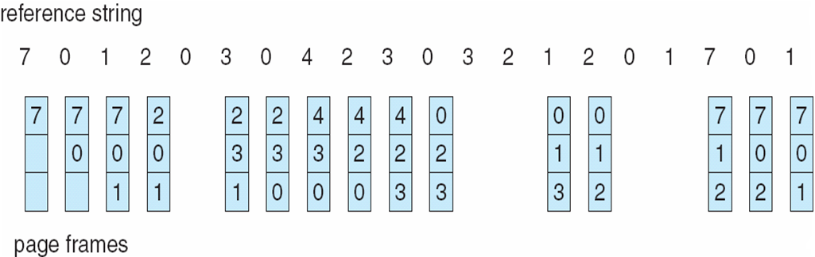
Substituição de página FIFO

Slide 34
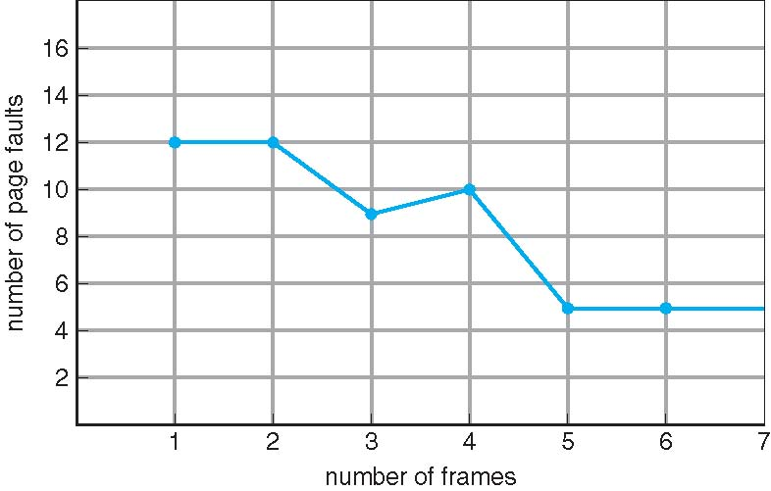
FIFO ilustrando a anomalia de Belady

Slide 35
Algoritmo Ótimo
Substituir página que não será usada por um longo período de tempo
9 é o ideal para o exemplo do próximo slide
Como você sabe disso?
Não consigo ler o futuro
Usado para medir o desempenho do seu algoritmo

Slide 36
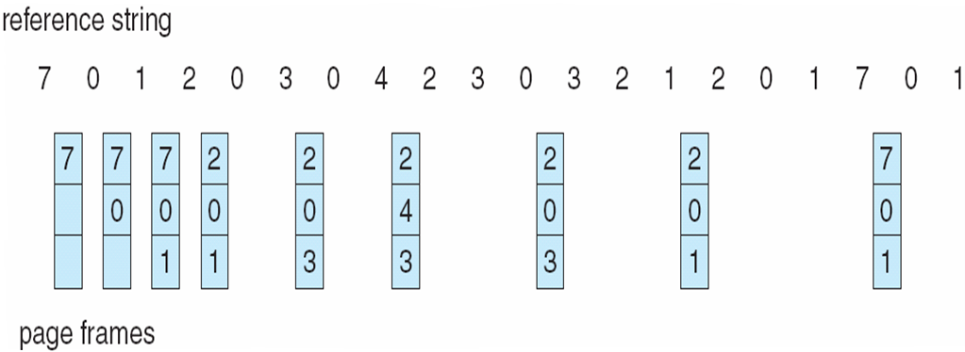
Substituição de página ideal

Slide 37
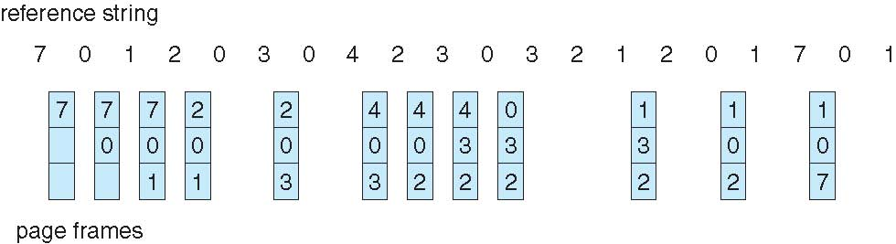
Algoritmo menos usado recentemente (LRU)
Use o conhecimento passado em vez do futuro
Substituir página que não foi usada por mais tempo
Associar a hora do último uso a cada página
12 falhas – melhor que FIFO, mas pior que OPT
Algoritmo geralmente bom e frequentemente usado
Mas como implementar?

Slide 38
Algoritmo LRU (cont.)
Implementação do contador
Cada entrada de página tem um contador; toda vez que a página for referenciada por meio desta entrada, copie o relógio para o contador
Quando uma página precisa ser alterada, observe os contadores para encontrar o menor valor
É necessária uma pesquisa na tabela
Implementação de pilha
Mantenha uma pilha de números de página em um formato de link duplo:
Página referenciada:
mova para o topo
requer que 6 ponteiros sejam alterados
Mas cada atualização é mais cara
Nenhuma busca por substituição
LRU e OPT são casos de algoritmos de pilha que não apresentam Anomalia de Belady

Slide 39
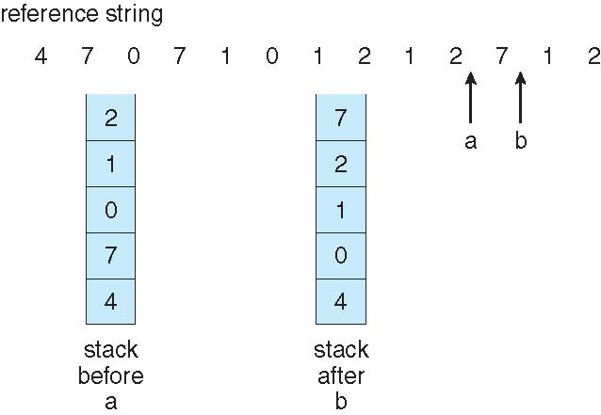
Uso de uma pilha para registrar as referências de página mais recentes

Slide 40
Algoritmos de Aproximação LRU
LRU precisa de hardware especial e ainda é lento
Bit de referência
A cada página associar um bit, inicialmente = 0
Quando a página é referenciada, o bit é definido como 1
Substitua qualquer um por bit de referência = 0 (se houver)
Não sabemos a ordem, no entanto
Algoritmo de segunda chance
Geralmente FIFO, mais bit de referência fornecido pelo hardware
Substituição do relógio
Se a página a ser substituída tiver
Bit de referência = 0 -> substitua-o
bit de referência = 1 então:
definir bit de referência 0, deixar página na memória
substituir a próxima página, sujeito às mesmas regras

Slide 41
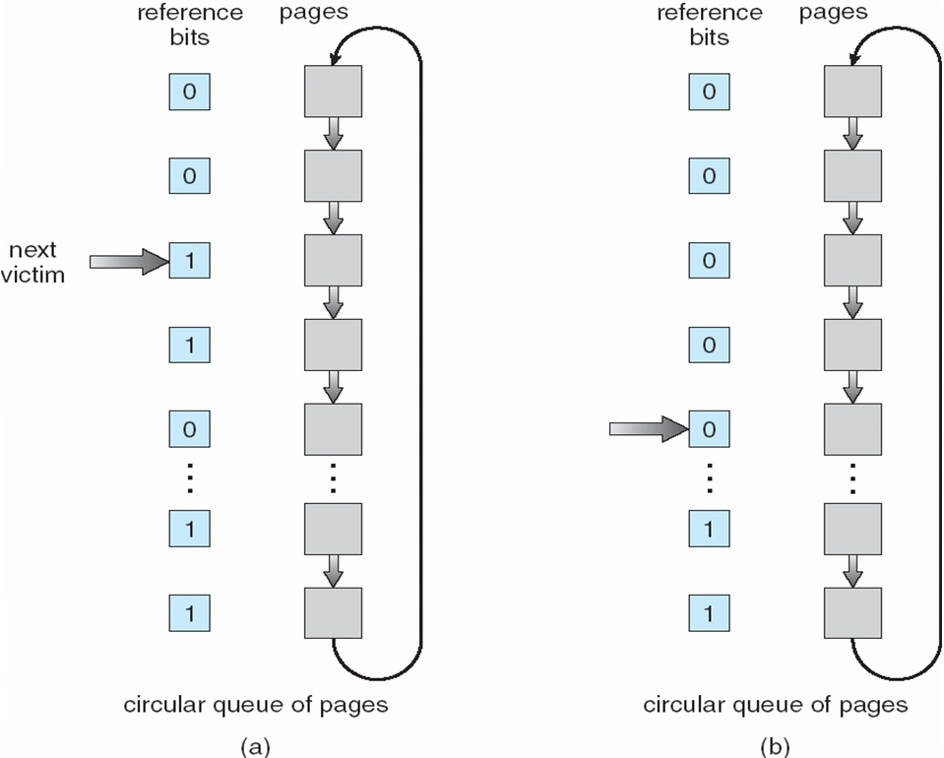
Algoritmo de substituição de página de segunda chance (relógio)

Slide 42
Algoritmos de Contagem
Mantenha um contador do número de referências que foram feitas a cada página
Não é comum
Algoritmo LFU : substitui a página pela menor contagem
Algoritmo MFU : baseado no argumento de que a página com a menor contagem provavelmente acabou de ser trazida e ainda não foi usada

Slide 43
Algoritmos de buffer de página
Mantenha sempre um conjunto de frames livres
Então o quadro está disponível quando necessário, não foi encontrado no momento da falha
Leia a página no quadro livre e selecione a vítima para despejar e adicionar ao pool livre
Quando for conveniente, despejar a vítima
Possivelmente, manter lista de páginas modificadas
Ao fazer backup de uma loja ociosa, escreva as páginas lá e defina como não suja
Possivelmente, mantenha o conteúdo do quadro livre intacto e observe o que há nele
Se referenciado novamente antes de ser reutilizado, não há necessidade de carregar o conteúdo novamente do disco
Geralmente útil para reduzir a penalidade se o quadro de vítima errado for selecionado

Slide 44
Aplicações e Substituição de Páginas
Todos esses algoritmos têm um sistema operacional que adivinha o acesso futuro às páginas
Algumas aplicações têm melhor conhecimento – ou seja, bancos de dados
Aplicações com uso intensivo de memória podem causar buffer duplo
O sistema operacional mantém uma cópia da página na memória como buffer de E/S
O aplicativo mantém a página na memória para seu próprio trabalho
O sistema operacional pode fornecer acesso direto ao disco, evitando o acesso dos aplicativos
Modo de disco bruto
Ignora buffering, bloqueio, etc.

Slide 45
Alocação de Quadros
Cada processo precisa de um número mínimo de quadros
Exemplo: IBM 370 – 6 páginas para lidar com a instrução SS MOVE:
a instrução tem 6 bytes e pode abranger 2 páginas
2 páginas para lidar com
2 páginas para lidar com
O máximo , é claro, é o total de quadros no sistema
Dois grandes esquemas de alocação
alocação fixa
alocação de prioridade
Muitas variações

Slide 46
Alocação Fixa
Alocação igual – Por exemplo, se houver 100 quadros (após alocar quadros para o sistema operacional) e 5 processos, dê a cada processo 20 quadros
Mantenha alguns como pool de buffer de quadros livre
Alocação proporcional – Alocar de acordo com o tamanho do processo
Dinâmico como o grau de multiprogramação, os tamanhos dos processos mudam

Slide 47
Alocação de prioridade
Use um esquema de alocação proporcional usando prioridades em vez de tamanho
Se o processo P _{i} gerar uma falha de página,
selecionar para substituição um de seus quadros
selecionar para substituição um quadro de um processo com número de prioridade mais baixo

Slide 48
Alocação global vs. local
Substituição global – o processo seleciona um quadro de substituição do conjunto de todos os quadros; um processo pode pegar um quadro de outro
Mas o tempo de execução do processo pode variar muito
Mas maior rendimento, portanto mais comum
Substituição local – cada processo seleciona apenas de seu próprio conjunto de quadros alocados
Desempenho mais consistente por processo
Mas possivelmente memória subutilizada

Slide 49
Acesso de memória não uniforme
Até agora toda a memória foi acessada igualmente
Muitos sistemas são NUMA – a velocidade de acesso à memória varia
Considere placas de sistema contendo CPUs e memória, interconectadas por um barramento de sistema
O desempenho ideal vem da alocação de memória “próxima” à CPU na qual o thread está agendado
E modificar o agendador para agendar o thread na mesma placa de sistema quando possível
Resolvido pelo Solaris através da criação de lgroups
Estrutura para rastrear grupos de baixa latência de CPU/Memória
Usei minha agenda e pager
Quando possível, agende todos os threads de um processo e aloque toda a memória para esse processo dentro do lgroup

Slide 50
Debulhando
Se um processo não tiver páginas “suficientes”, a taxa de falhas de página será muito alta
Falha de página para obter a página
Substituir quadro existente
Mas precisa substituir rapidamente o quadro traseiro
Isso leva a:
Baixa utilização da CPU
O sistema operacional pensa que precisa aumentar o grau de multiprogramação
Outro processo adicionado ao sistema
Debulhando ≡ um processo está ocupado trocando páginas para dentro e para fora

Slide 51
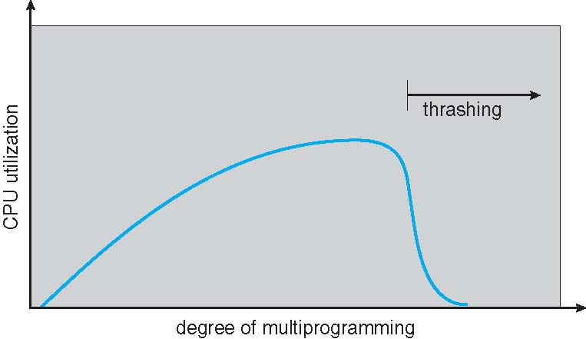
Debulhando (Cont.)

Slide 52
Paginação e thrashing sob demanda
Por que a paginação sob demanda funciona? Modelo de localidade
O processo migra de uma localidade para outra
As localidades podem se sobrepor
Por que ocorre o thrashing? Σ tamanho da localidade > tamanho total da memória
Limite os efeitos usando substituição de página local ou prioritária

Slide 53
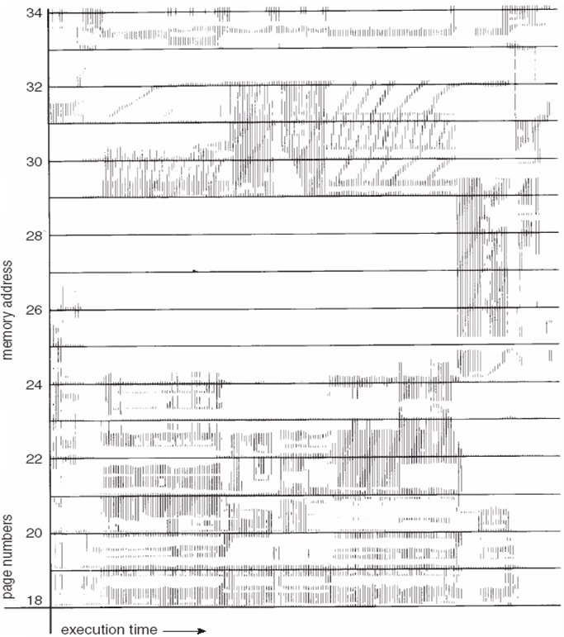
Localidade em um padrão de referência de memória

Slide 54
Modelo de conjunto de trabalho
Δ ≡ janela de conjunto de trabalho ≡ um número fixo de referências de página Exemplo: 10.000 instruções
WSS _{i} (conjunto de trabalho do Processo P _{i} ) = número total de páginas referenciadas no mais recente Δ (varia no tempo)
se Δ for muito pequeno não abrangerá toda a localidade
se Δ for muito grande abrangerá várias localidades
se Δ = ∞ ⇒ abrangerá todo o programa
D = Σ WSS _{i} ≡ quadros de demanda total
Aproximação de localidade
se D > m ⇒ Debulhando
Política se D > m, então suspenda ou troque um dos processos

Slide 55
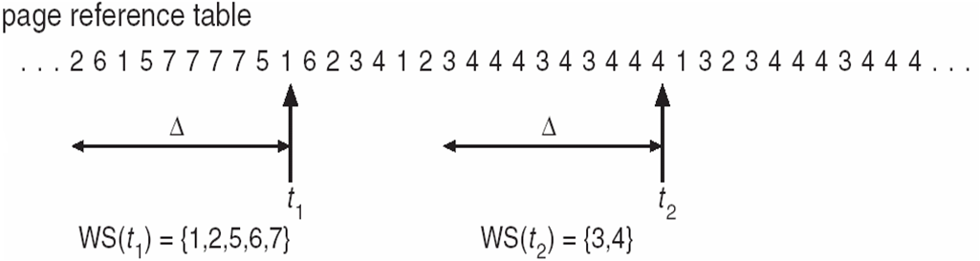
Modelo de conjunto de trabalho

Slide 56
Acompanhamento do conjunto de trabalho
Aproximado com temporizador de intervalo + um bit de referência
Exemplo: Δ = 10.000
O temporizador interrompe a cada 5000 unidades de tempo
Mantenha na memória 2 bits para cada página
Sempre que um temporizador interrompe a cópia e define os valores de todos os bits de referência como 0
Se um dos bits na memória = 1 ⇒ página no conjunto de trabalho
Por que isso não é totalmente preciso?
Melhoria = 10 bits e interrupção a cada 1000 unidades de tempo

Slide 57
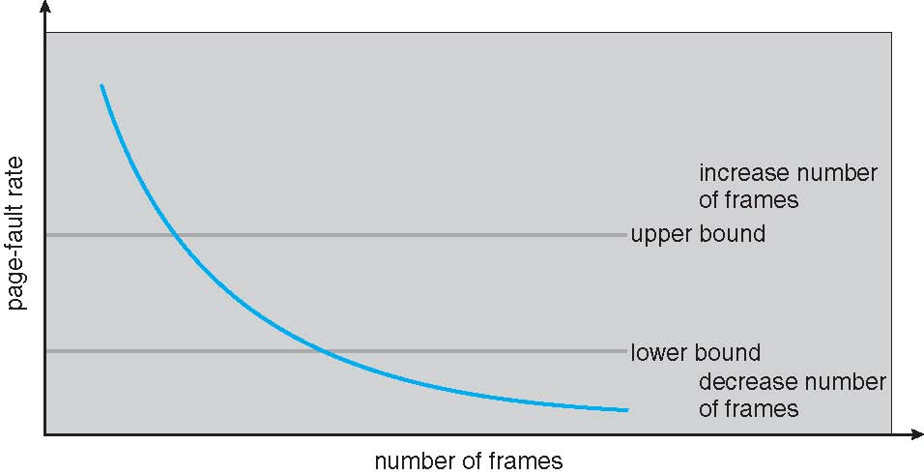
Frequência de falha de página
Abordagem mais direta que o WSS
Estabelecer uma taxa de frequência de falha de página “aceitável” e usar uma política de substituição local
Se a taxa real for muito baixa, o processo perde quadros
Se a taxa real for muito alta, o processo ganha quadros

Slide 58
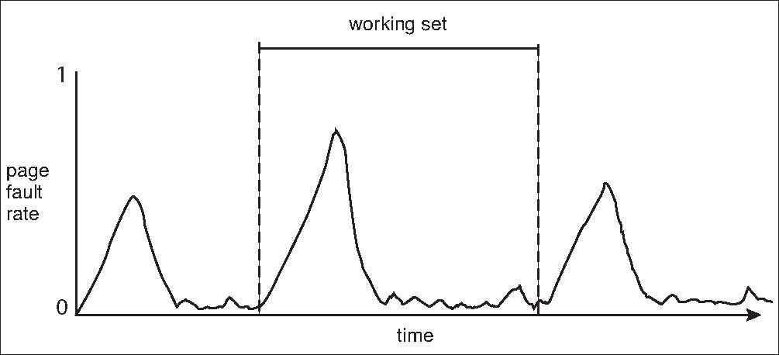
Conjuntos de trabalho e taxas de falhas de página

Slide 59
Arquivos mapeados na memória
O E/S de arquivo mapeado na memória permite que o E/S de arquivo seja tratado como acesso de rotina à memória por mapeamento um bloco de disco para uma página na memória
Um arquivo é lido inicialmente usando paginação sob demanda
Uma parte do arquivo do tamanho de uma página é lida do sistema de arquivos para uma página física
Leituras/gravações subsequentes de/para o arquivo são tratadas como acessos de memória comuns
Simplifica e acelera o acesso aos arquivos, direcionando a E/S dos arquivos pela memória em vez de read() e chamadas de sistema write()
Também permite que vários processos mapeiem o mesmo arquivo, permitindo que as páginas na memória sejam compartilhadas
Mas quando os dados gravados chegam ao disco?
Periodicamente e/ou no momento do fechamento do arquivo()
Por exemplo, quando o pager procura páginas sujas

Slide 60
Técnica de arquivo mapeado em memória para todas as E/S
Alguns sistemas operacionais usam arquivos mapeados na memória para E/S padrão
O processo pode solicitar explicitamente o mapeamento de memória de um arquivo por meio da chamada de sistema mmap()
Agora o arquivo é mapeado no espaço de endereço do processo
Para E/S padrão ( abrir(), ler(), escrever(), fechar() ), mmap de qualquer maneira
Mas mapeie o arquivo para o espaço de endereço do kernel
O processo ainda faz read() e write()
Copia dados de e para o espaço do kernel e do espaço do usuário
Utiliza subsistema de gerenciamento de memória eficiente
Evita a necessidade de subsistema separado
COW pode ser usado para leitura/gravação de páginas não compartilhadas
Arquivos mapeados na memória podem ser usados para memória compartilhada (embora novamente por meio de chamadas de sistema separadas)

Slide 61
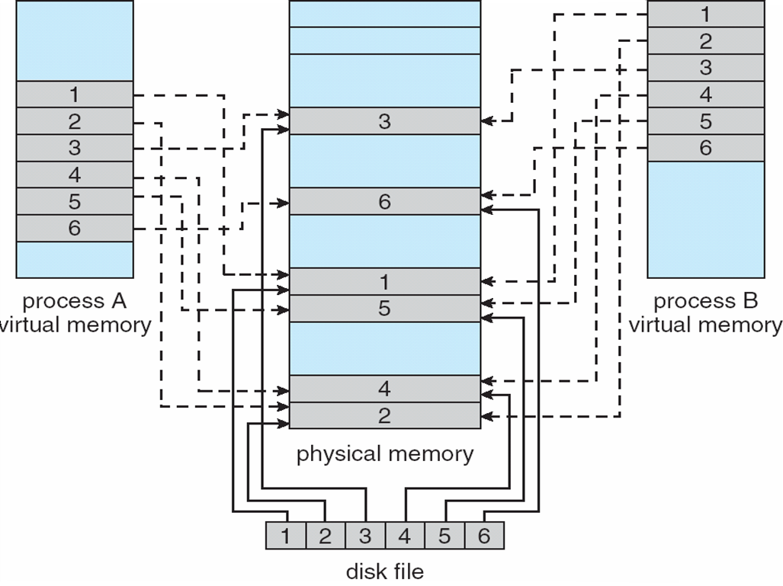
Arquivos mapeados na memória

Slide 62
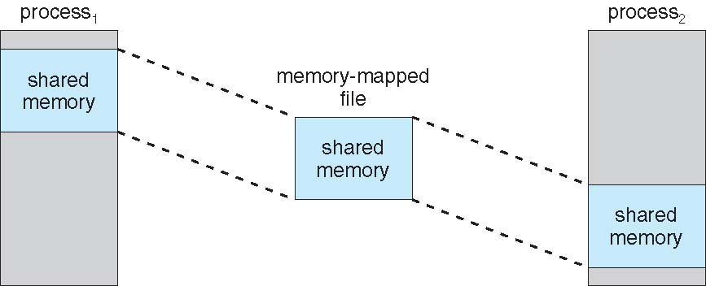
Memória compartilhada mapeada em memória no Windows

Slide 63
Alocando memória do kernel
Tratado de forma diferente da memória do usuário
Frequentemente alocado a partir de um pool de memória livre
O kernel solicita memória para estruturas de tamanhos variados
Alguma memória do kernel precisa ser contígua
Ie para E/S do dispositivo

Slide 64
Sistema de amigos
Aloca memória de um segmento de tamanho fixo que consiste em páginas fisicamente contíguas
Memória alocada usando alocador de potência de 2
Atende solicitações em unidades dimensionadas como potência de 2
Solicitação arredondada para a próxima maior potência de 2
Quando é necessária uma alocação menor do que a disponível, o bloco atual é dividido em dois amigos de potência imediatamente inferior de 2
Continue até que o pedaço de tamanho apropriado esteja disponível
Por exemplo, suponha que haja um bloco de 256 KB disponível e o kernel solicite 21 KB.
Dividido em A _{L} _{e} um _{r} de 128 KB cada
Um ainda dividido em B _{L} e B _{R} de 64 KB
Um adicional em C _{L} e C _{R} de 32 KB cada – um usado para satisfazer a solicitação
Vantagem – coalesce rapidamente pedaços não utilizados em pedaços maiores
Desvantagem - fragmentação

Slide 65
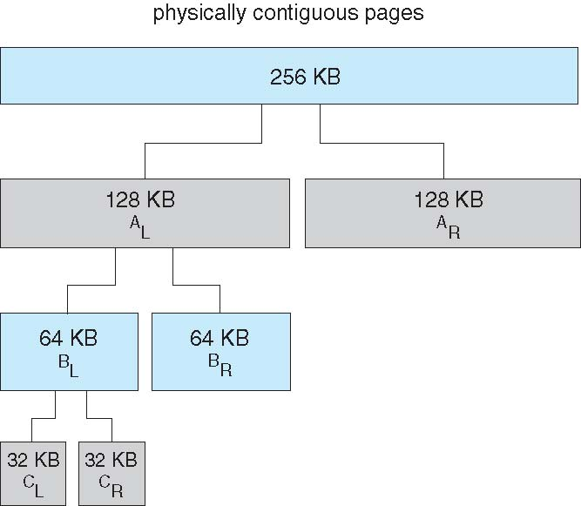
Alocador do Sistema Buddy

Slide 66
Alocador de lajes
Estratégia alternativa
Laje é uma ou mais páginas fisicamente contíguas
Esconderijo consiste em uma ou mais lajes
Cache único para cada estrutura de dados de kernel exclusiva
Cada cache preenchido com objetos – instanciações da estrutura de dados
Quando o cache é criado, ele é preenchido com objetos marcados como livres
Quando as estruturas são armazenadas, os objetos são marcados como usados
Se a laje estiver cheia de objetos usados, o próximo objeto será alocado da laje vazia
Se não houver lajes vazias, novas lajes serão alocadas
Os benefícios incluem nenhuma fragmentação e rápida satisfação de solicitações de memória

Slide 67
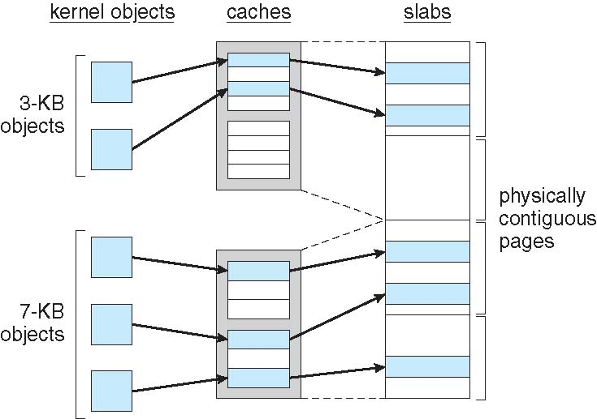
Alocação de lajes

Slide 68
Outras considerações -- Preparação de paginação
Prepaging
Para reduzir o grande número de falhas de página que ocorrem na inicialização do processo
Prepare todas ou algumas das páginas que um processo precisará, antes de serem referenciadas
Mas se as páginas pré-paginadas não forem utilizadas, a E/S e a memória serão desperdiçadas
Suponha que as páginas s sejam pré-paginadas e α das páginas é usado
O custo de s * α salvar páginas com falhas > ou < do que o custo de pré-paginação s * (1- α ) páginas desnecessárias ?
α próximo de zero ⇒ perdas de pré-paginação

Slide 69
Outros problemas – Tamanho da página
Às vezes, os designers de SO têm uma escolha
Especialmente se estiver sendo executado em uma CPU personalizada
A seleção do tamanho da página deve levar em consideração:
Fragmentação
Tamanho da tabela de páginas
Resolução
Sobrecarga de E/S
Número de falhas de página
Localidade
Tamanho e eficácia do TLB
Sempre potência de 2, geralmente no intervalo de 2 ¹² (4.096 bytes) a 2 ²² (4.194.304 bytes)
Em média, crescendo ao longo do tempo

Slide 70
Outras questões – Alcance TLB
Alcance TLB - A quantidade de memória acessível a partir do TLB
Alcance TLB = (Tamanho TLB) X (Tamanho da página)
O ideal é que o conjunto de trabalho de cada processo seja armazenado no TLB
Caso contrário, há um alto grau de falhas de página
Aumentar o tamanho da página
Isso pode levar a um aumento na fragmentação, pois nem todos os aplicativos exigem um tamanho de página grande
Forneça vários tamanhos de página
Isso permite que aplicativos que exigem tamanhos de página maiores tenham a oportunidade de usá-los sem aumentar a fragmentação

Slide 71
Outras questões – Estrutura do programa
Estrutura do programa
Dados Int[128,128];
Cada linha é armazenada em uma página
Programa 1
para (j = 0; j <128; j++) para (i = 0; i < 128; i++) dados[i,j] = 0;
128 x 128 = 16.384 falhas de página
Programa 2
para (i = 0; i < 128; i++) para (j = 0; j < 128; j++) dados[i,j] = 0;
128 falhas de página

Slide 72
Outros problemas – intertravamento de E/S
Intertravamento de E/S – Às vezes, as páginas devem ser bloqueadas na memória
Considere E/S - As páginas usadas para copiar um arquivo de um dispositivo devem ser bloqueadas para serem selecionadas para remoção por um algoritmo de substituição de página

Slide 73
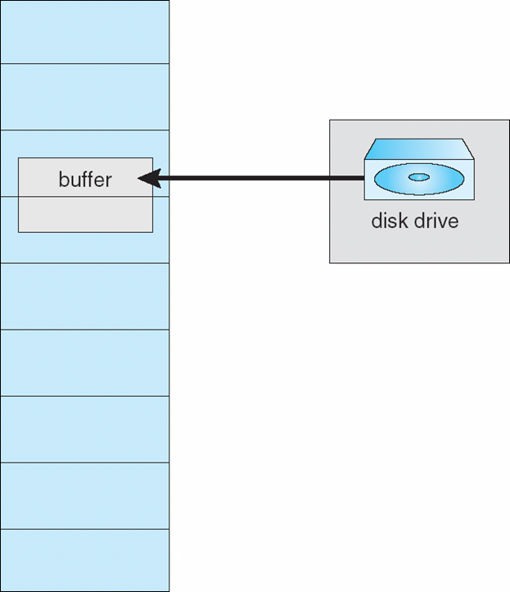
Motivo pelo qual os quadros usados para E/S devem estar na memória

Slide 74
Exemplos de sistemas operacionais
Windows XP
Solaris

Slide 75
Windows XP
Utiliza paginação sob demanda com agrupamento . O agrupamento traz páginas ao redor da página com falha.
Os processos recebem um conjunto mínimo de trabalho e conjunto de trabalho máximo
O conjunto de trabalho mínimo é o número mínimo de páginas que o processo tem a garantia de ter na memória
Um processo pode ter atribuídas tantas páginas quanto o seu conjunto de trabalho máximo
Quando a quantidade de memória livre no sistema cai abaixo de um limite, o ajuste automático do conjunto de trabalho é executado para restaurar a quantidade de memória livre
O corte do conjunto de trabalho remove páginas de processos que têm páginas que excedem o mínimo do conjunto de trabalho.

Slide 76
Solaris
Mantém uma lista de páginas livres para atribuir processos com falhas
Lotsfree – parâmetro limite (quantidade de memória livre) para iniciar a paginação
Desfree – parâmetro limite para aumento de paginação
Minfree – parâmetro limite para troca
A paginação é realizada pelo processo de pageout
O Pageout verifica páginas usando um algoritmo de relógio modificado
taxa de digitalização é a taxa na qual as páginas são digitalizadas. Ela varia de digitalização lenta a digitalização rápida.
O pageout é chamado com mais frequência dependendo da quantidade de memória livre disponível
A paginação prioritária dá prioridade às páginas de código do processo

Slide 77
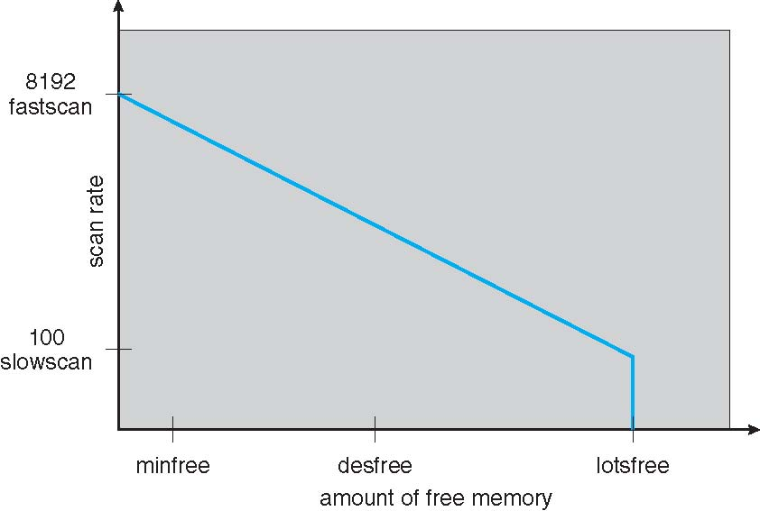
Solaris 2 Page Scanner

Slide 78
Fim do Capítulo 8

